Slide 1


Dijkstra’s Algorithm
Alan Diogo da Rocha Oliveira
Ludson Lira de Almeida
Kelvin William de Brito Santos
Elton Gonçalves Alves
Lucas Fernando da Silva Português
Link do github do projeto

Slide 2
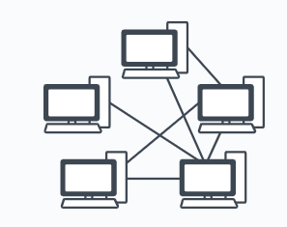
Motivação
Exemplo 1: Navegação em mapas
Situação: Você está em uma cidade desconhecida e precisa encontrar a rota mais eficiente do hotel até um restaurante.
Desafio: Considerar distâncias e possíveis obstáculos.
Exemplo 2: Redes de computadores
Situação: Transmissão de dados entre servidores.
Desafio: Minimizar o tempo de resposta e evitar congestionamentos na rede.

Slide 3
Dijkstra’s Algorithm
Conceito:
-Algoritmo Guloso é uma técnica de design de algoritmos que tenta resolver problemas fazendo escolhas locais ótimas.
Para que serve?
-Dijkstra resolve o problema do caminho mais curto em um grafo com arestas com peso não negativo.

Slide 4
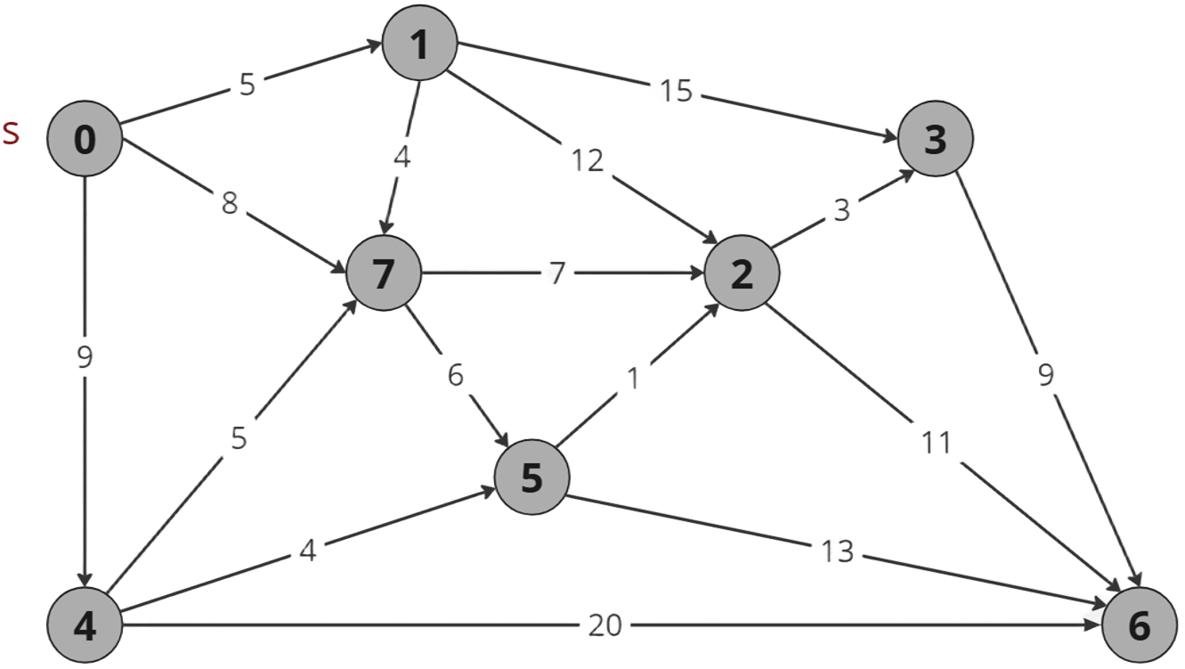
Definições
Considere os vértices em ordem crescente de distância a partir de S (vértice fora da árvore com o menor valor de distTo[]).
Adicione o vértice à arvore e relaxe todas as arestas que partem desse vértice.
0⟶1 5.0
0⟶4 9.0
0⟶7 8.0
1⟶2 12.0
1⟶3 15.0
1⟶7 4.0
2⟶3 3.0
2⟶6 11.0
3⟶6 9.0
4⟶5 4.0
4⟶6 20.0
4⟶7 5.0
5⟶2 1.0
5⟶6 13.0
7⟶5 6.0
7⟶2 7.0
an edge-weighted digraph

Slide 5
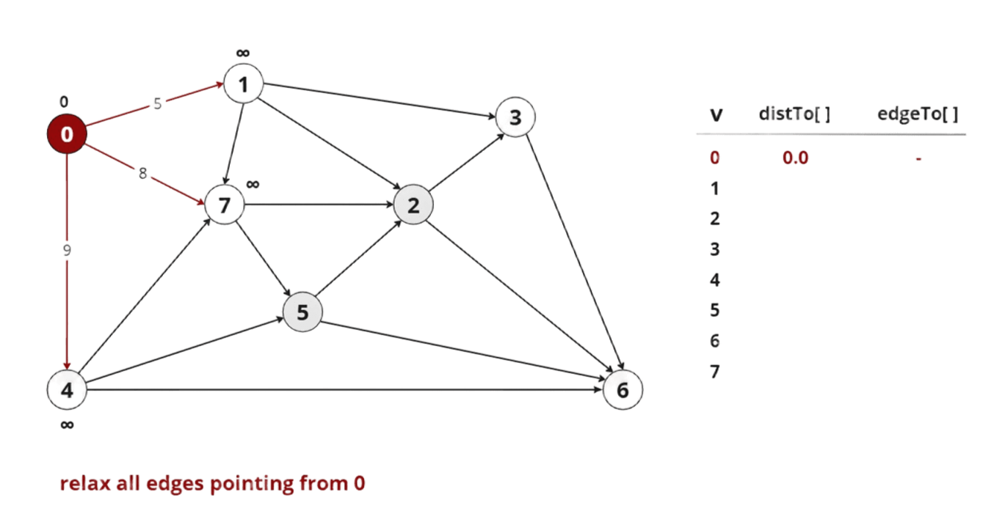
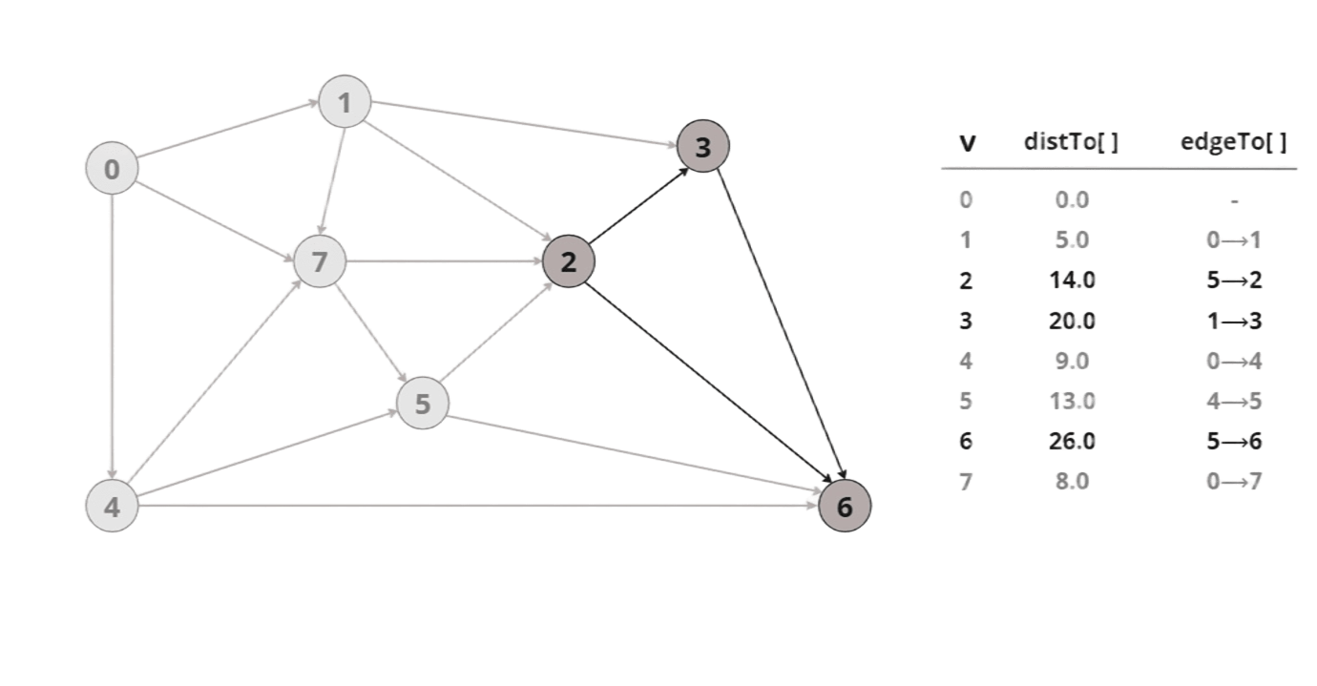
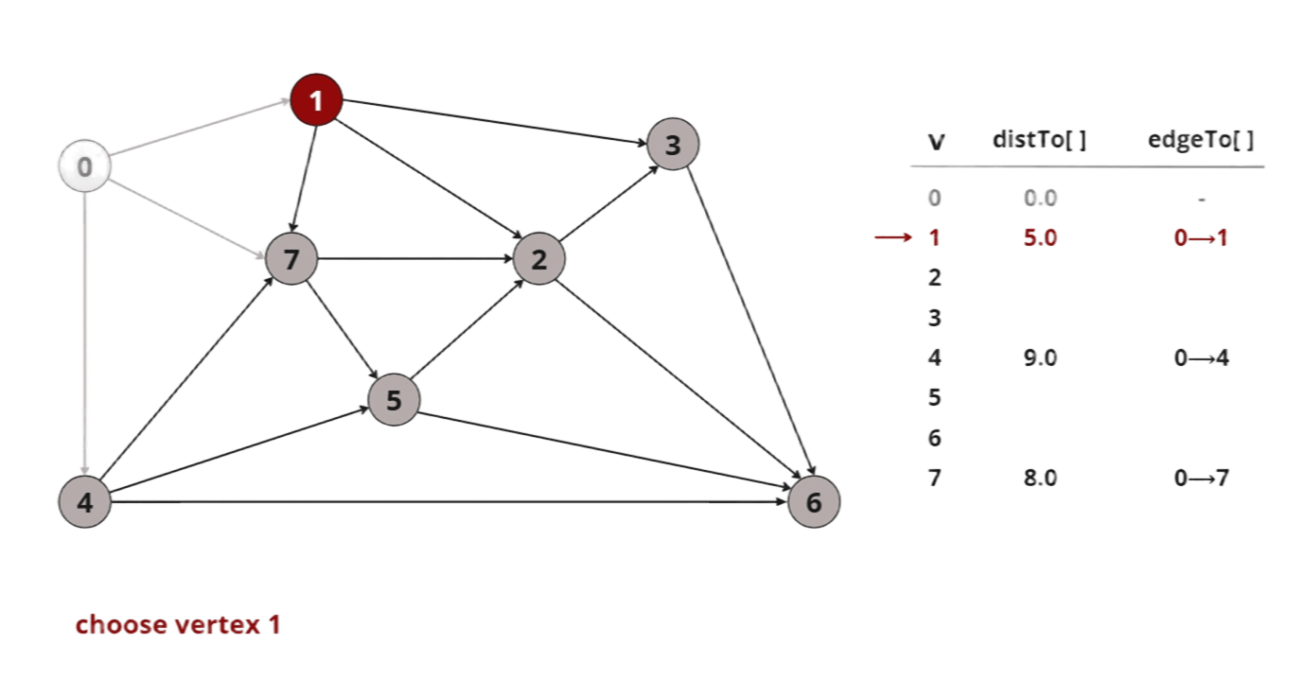
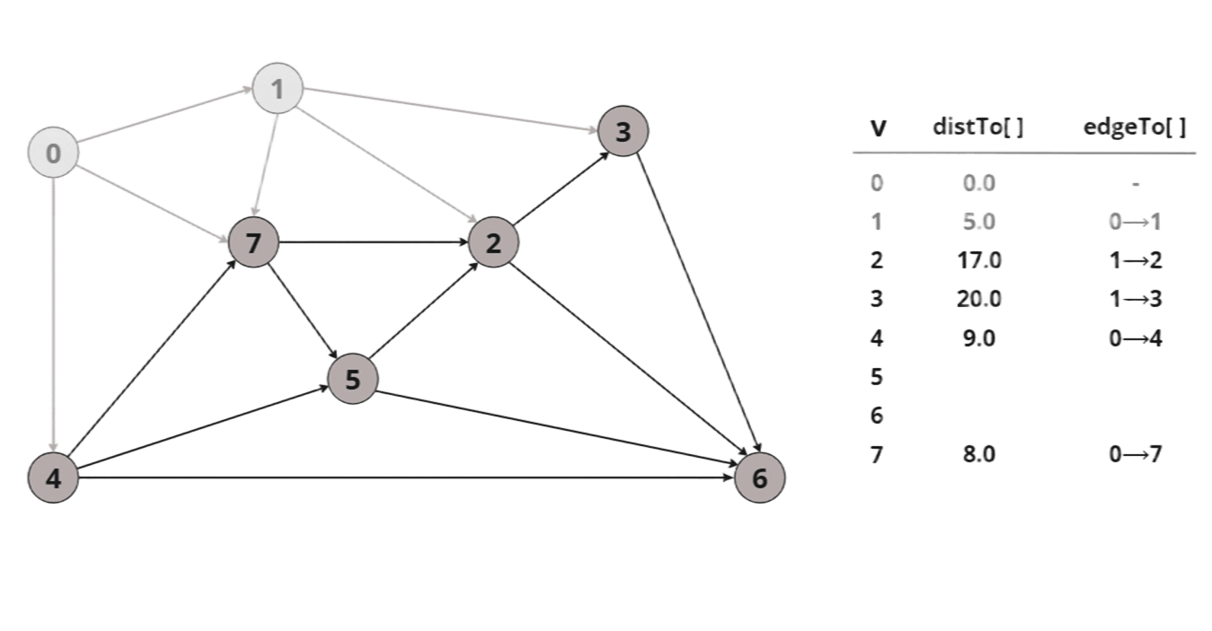
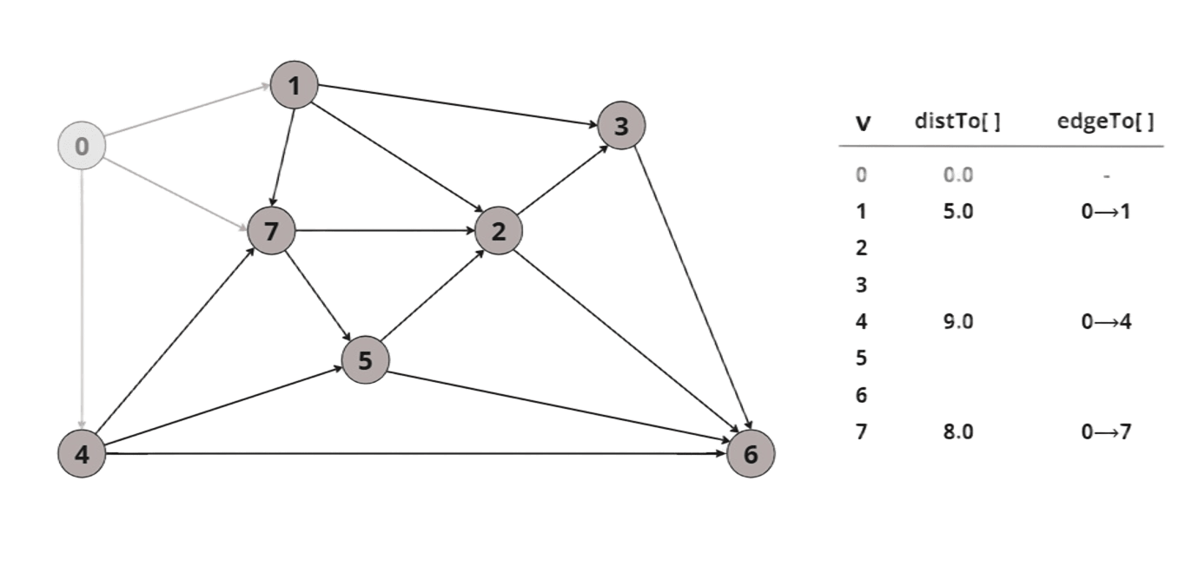
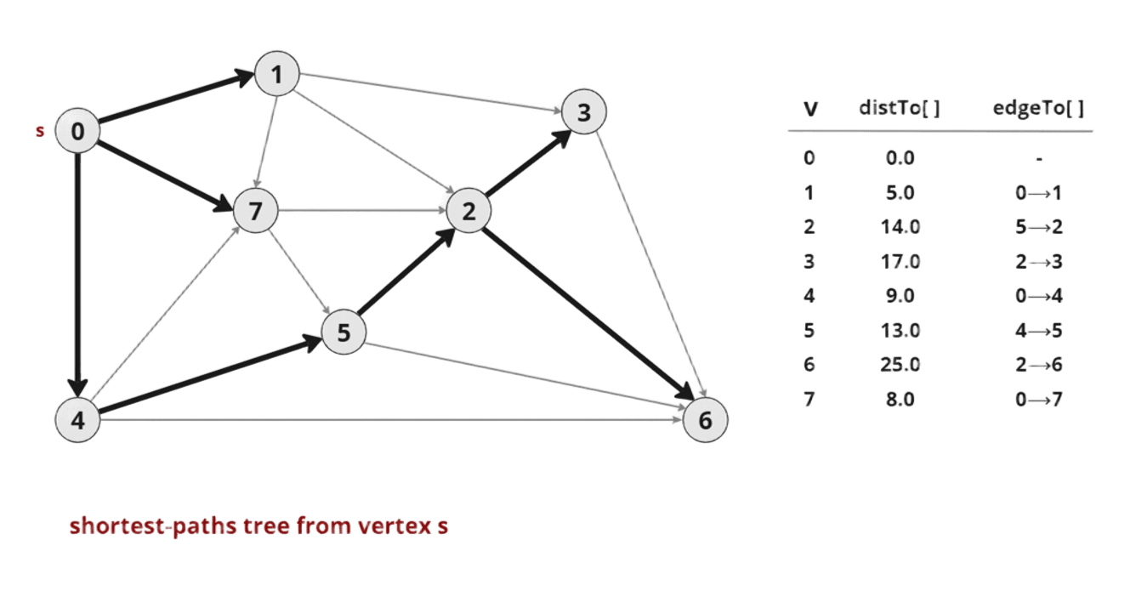
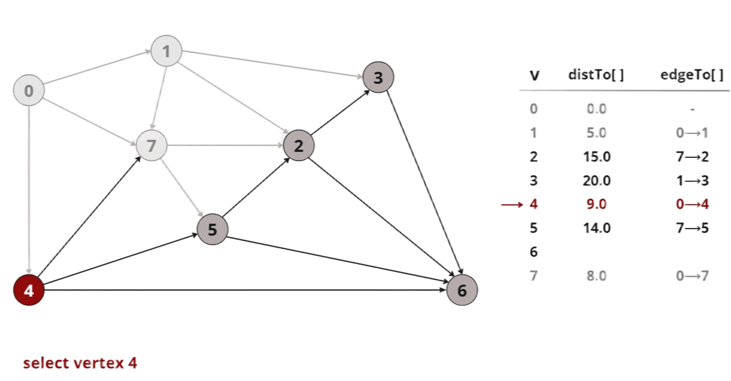
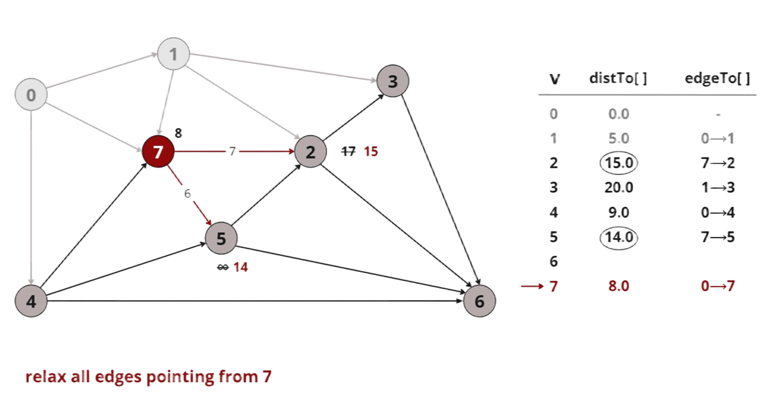
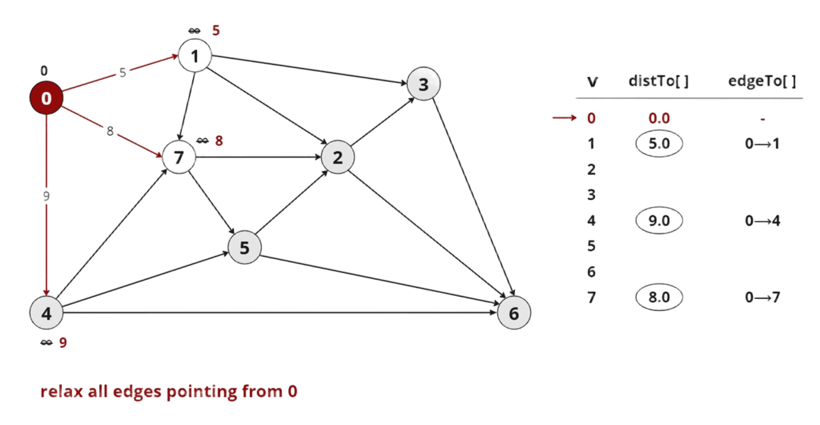
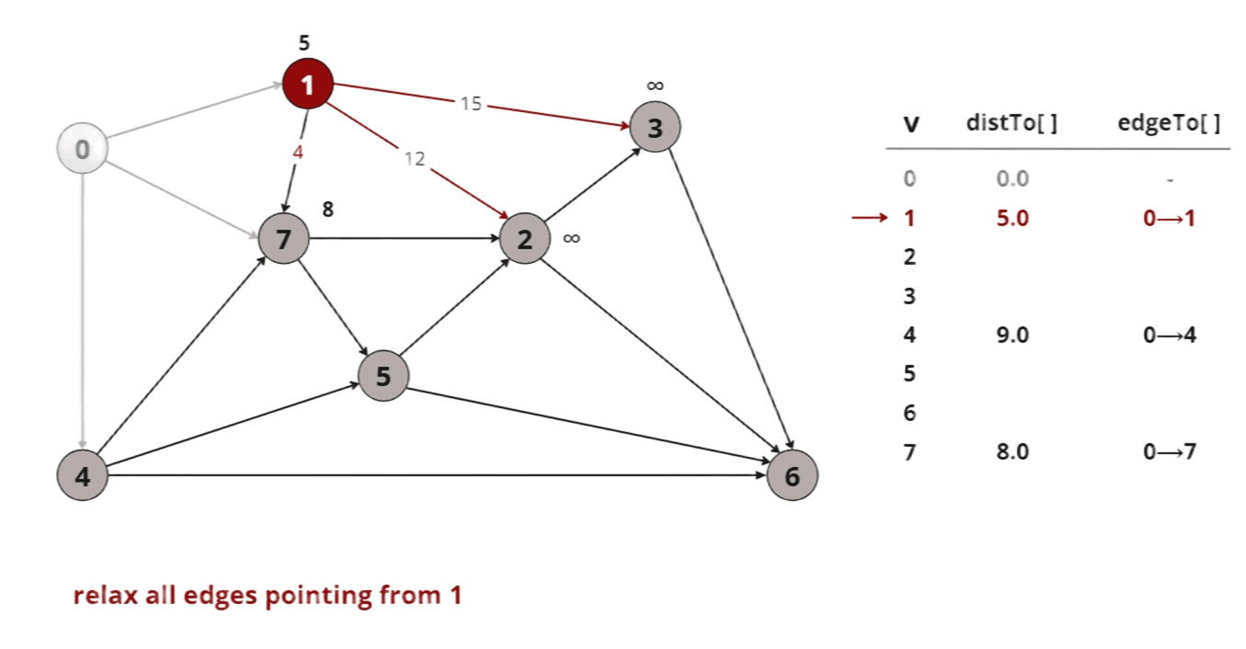
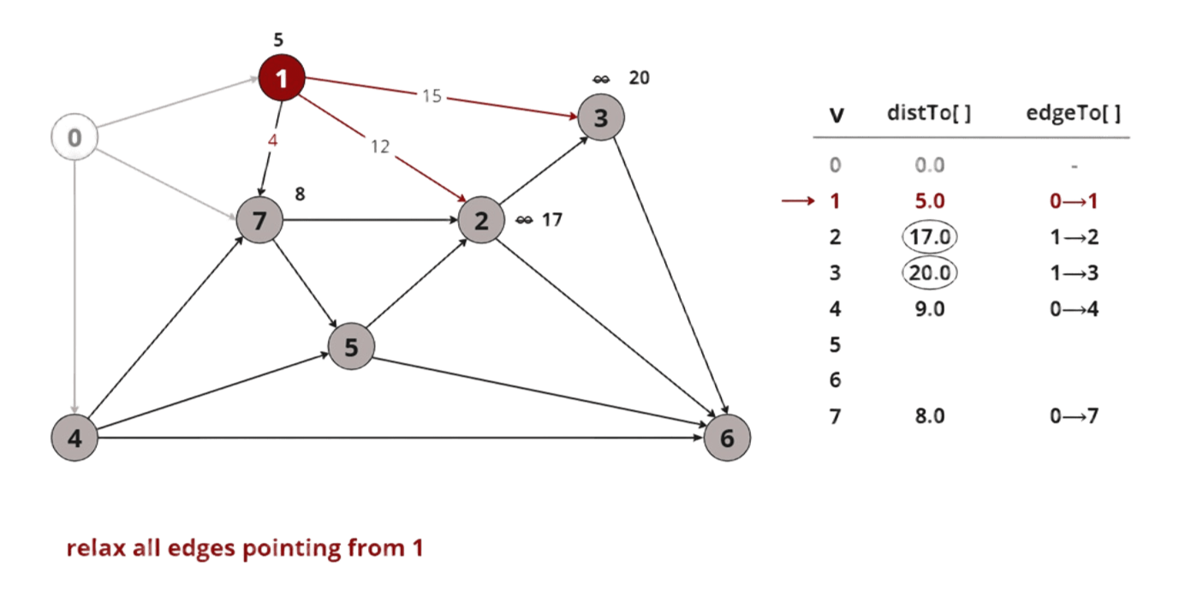
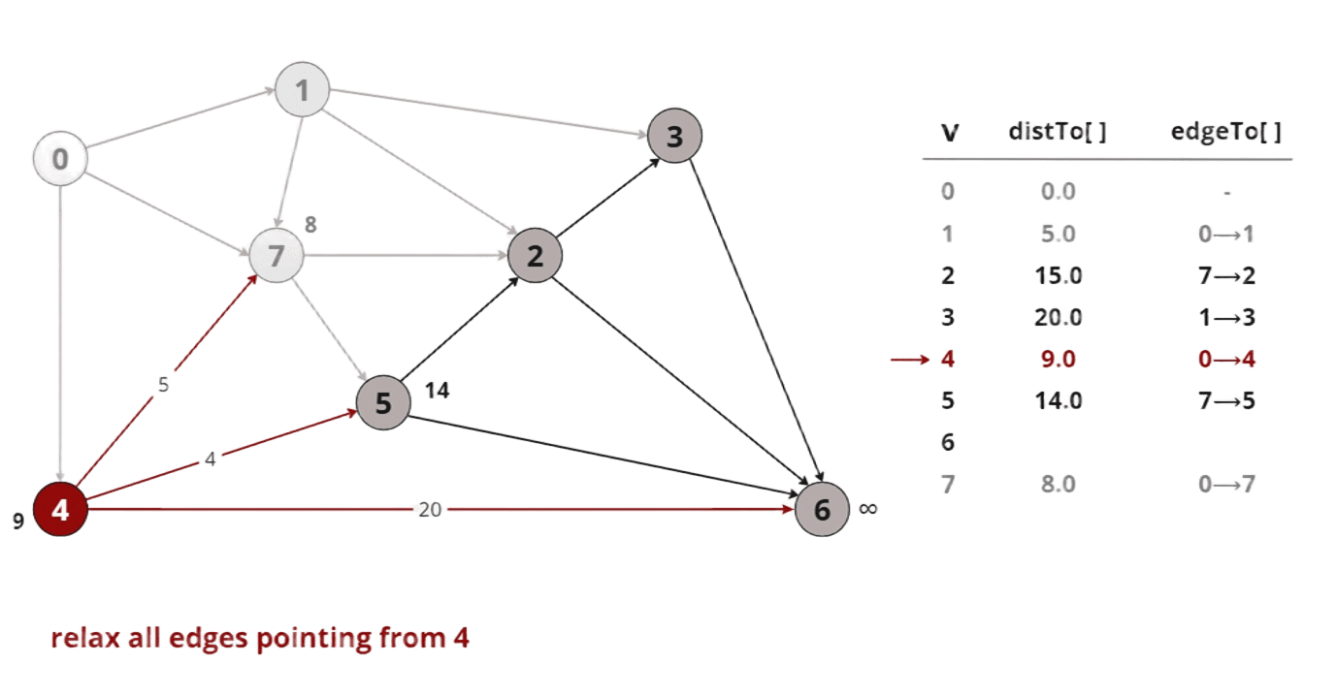
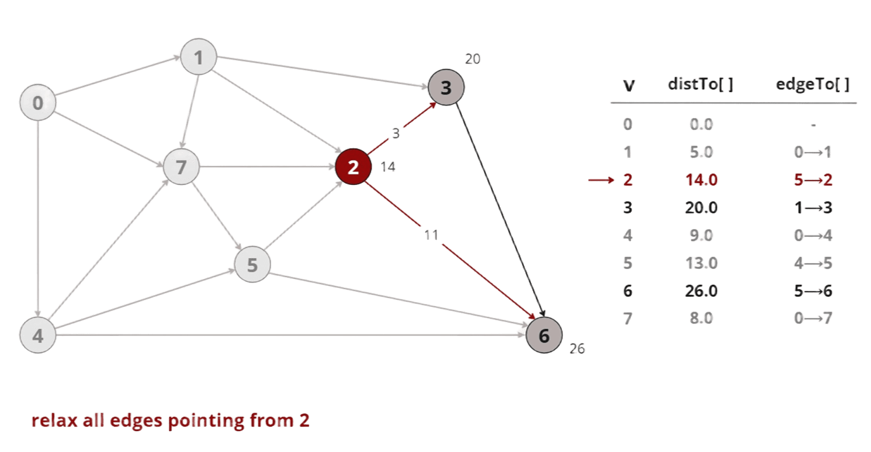
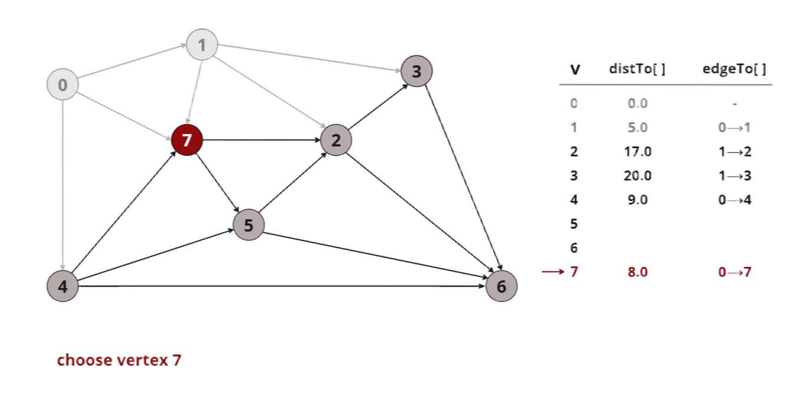
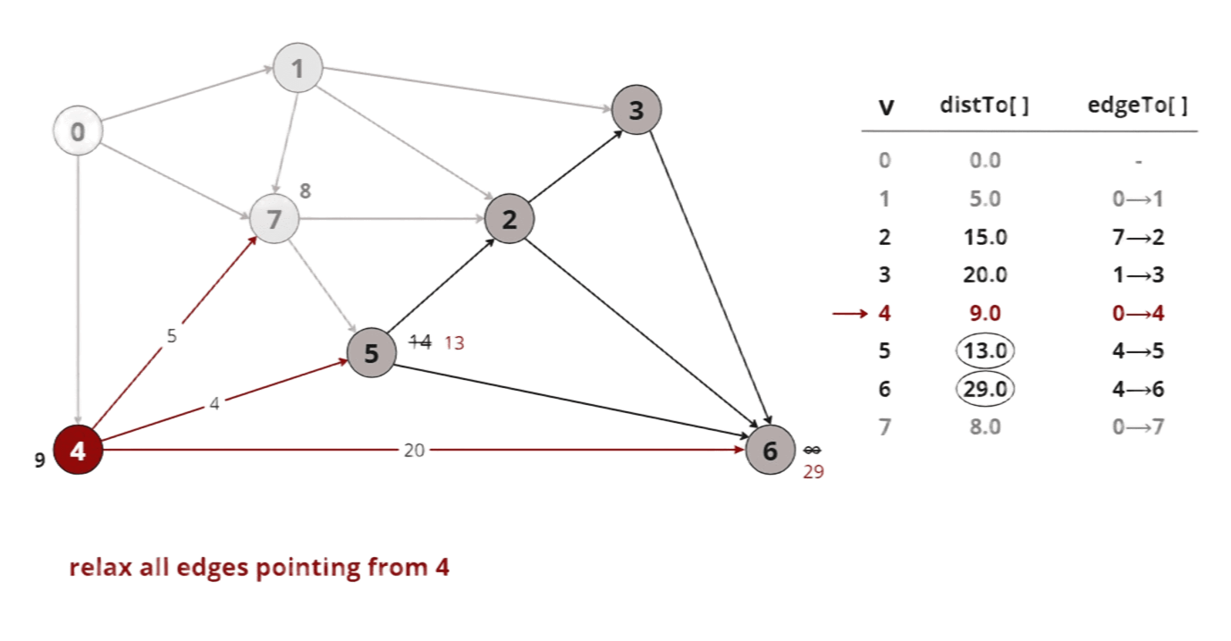
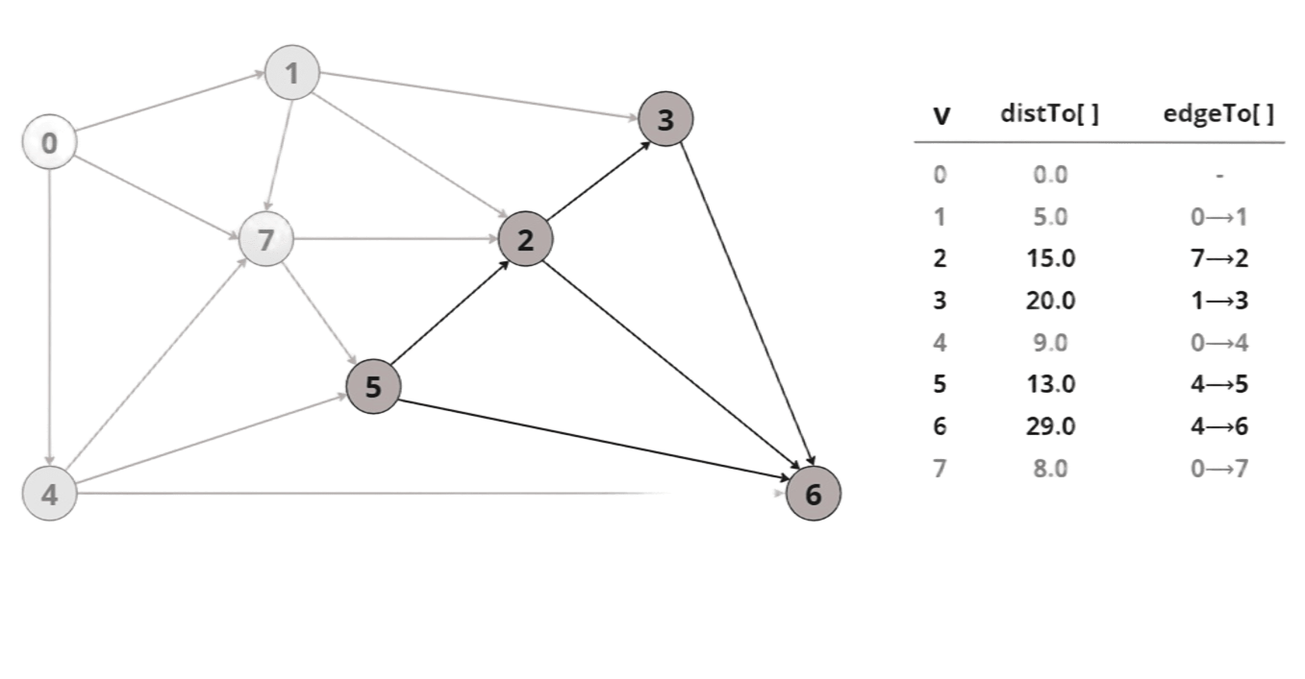
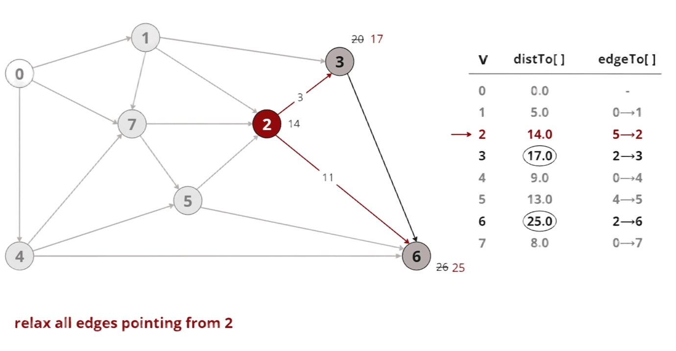
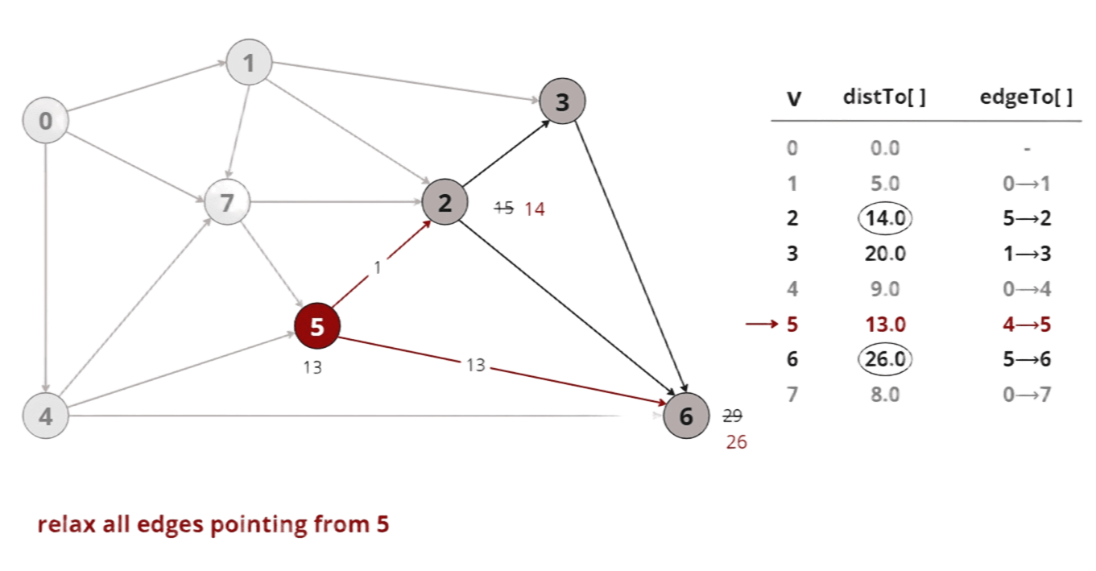
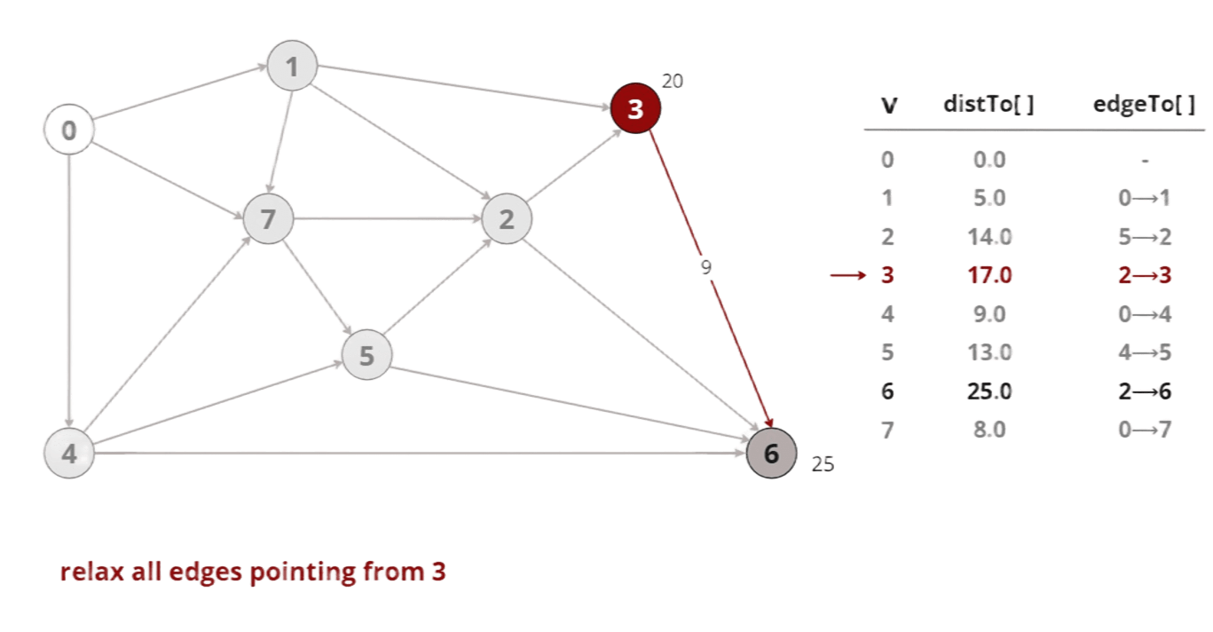
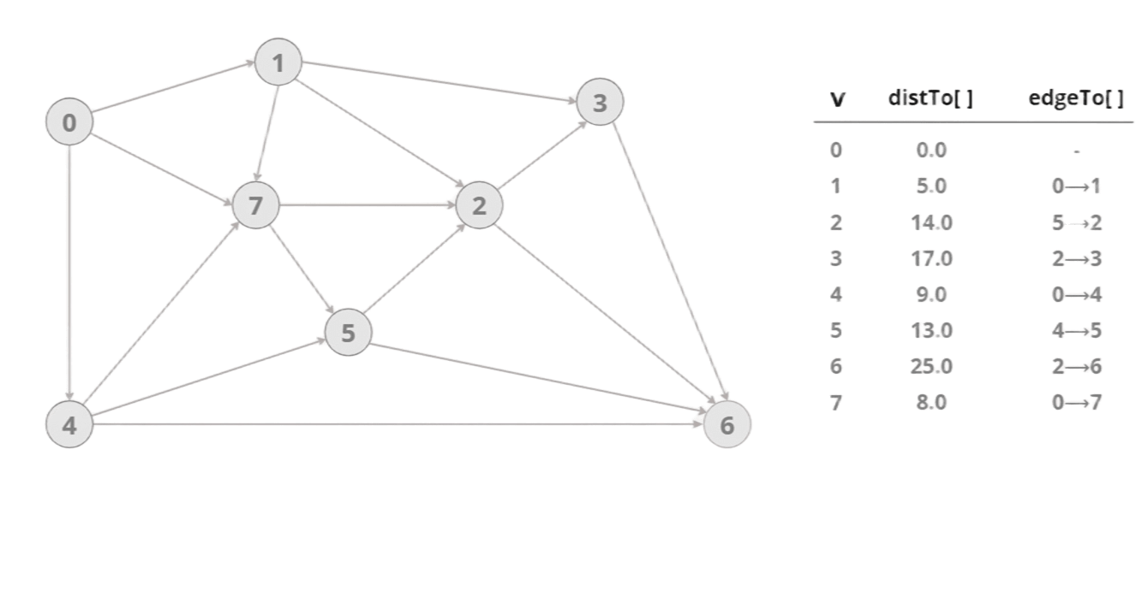
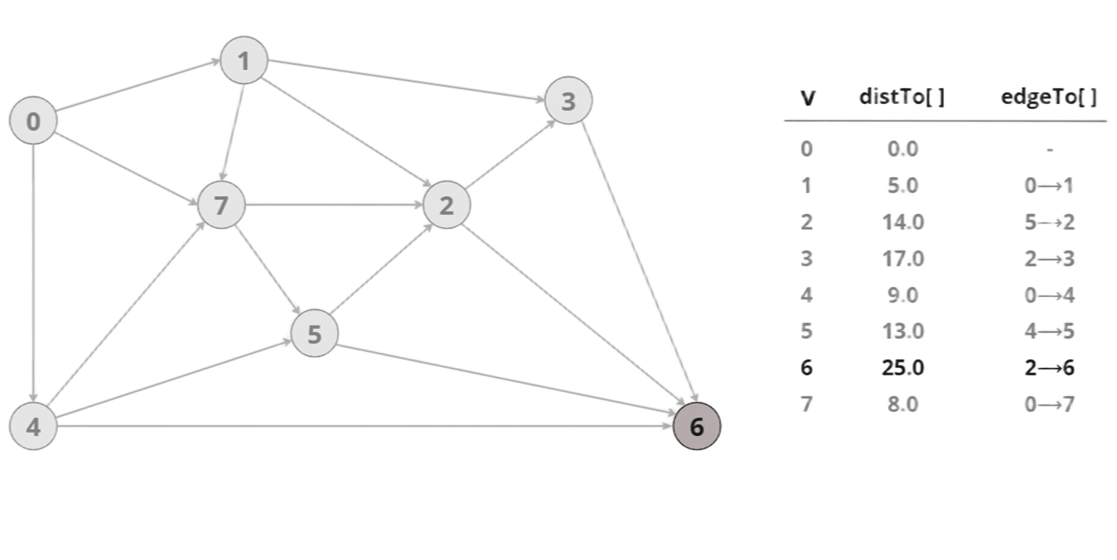
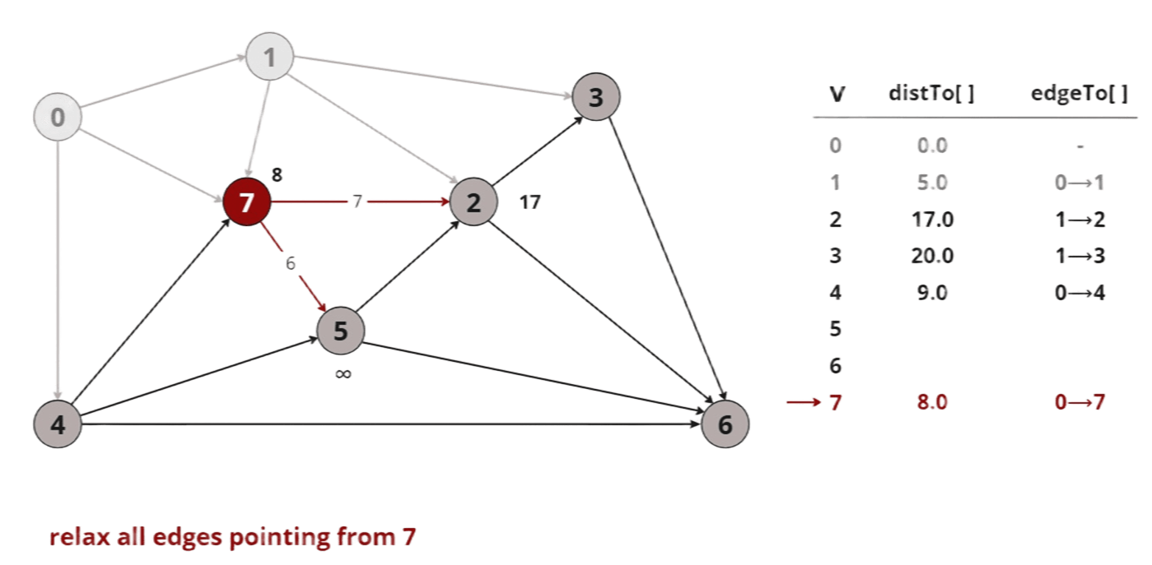
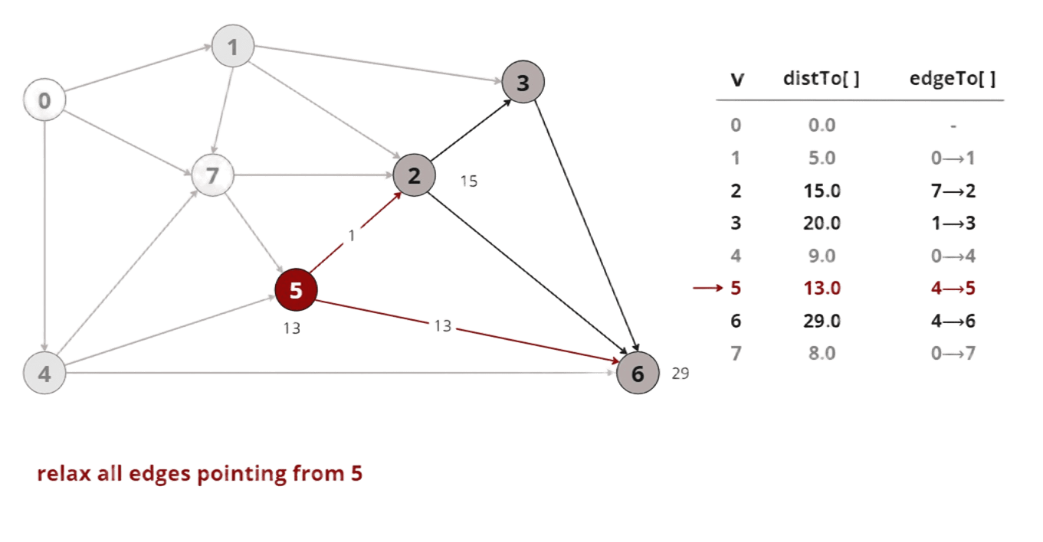
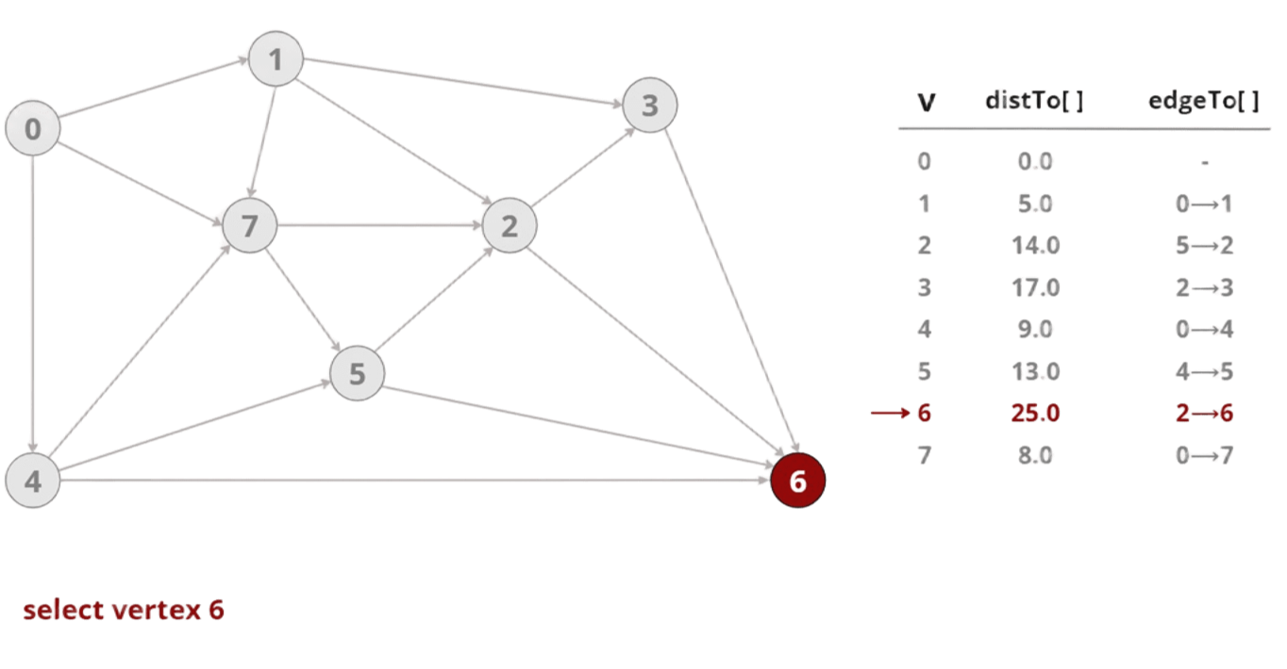
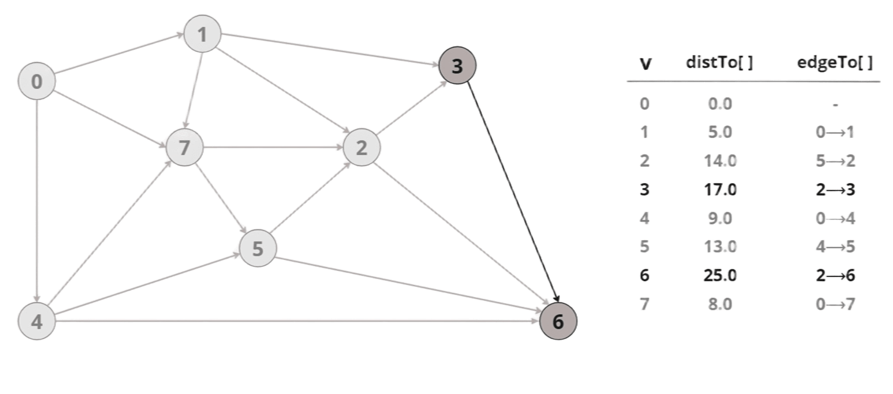
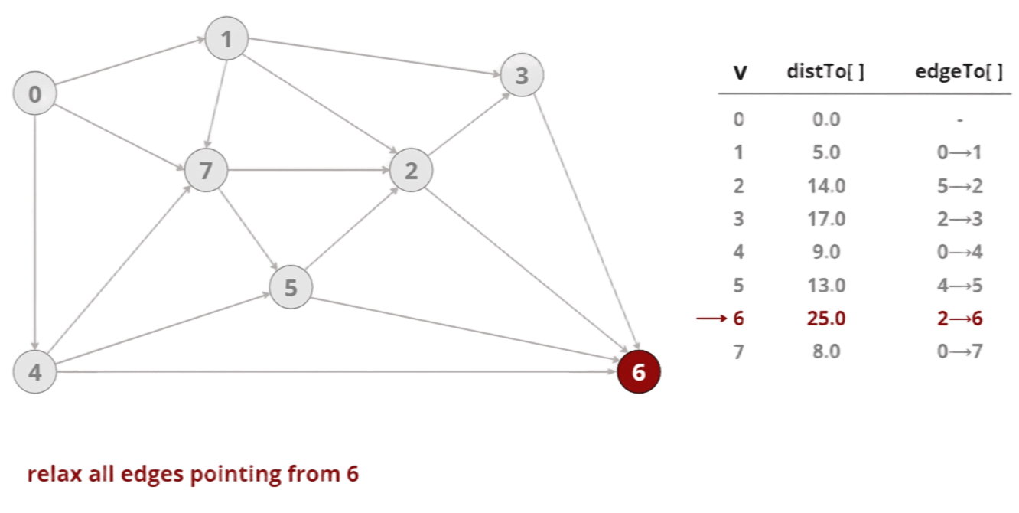
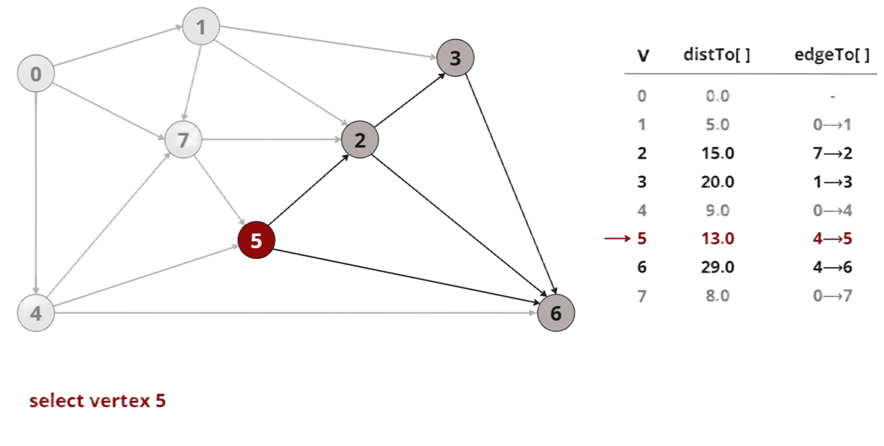
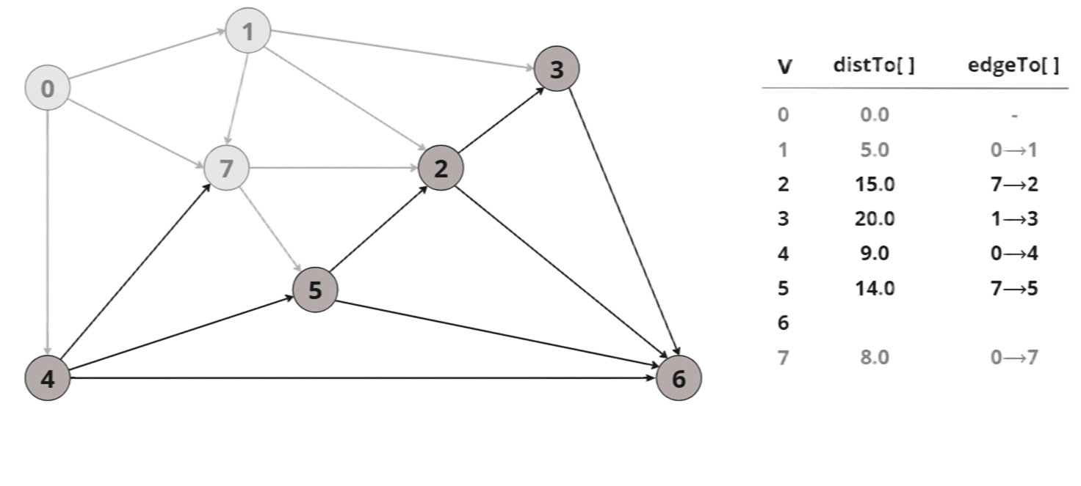

Slide 6
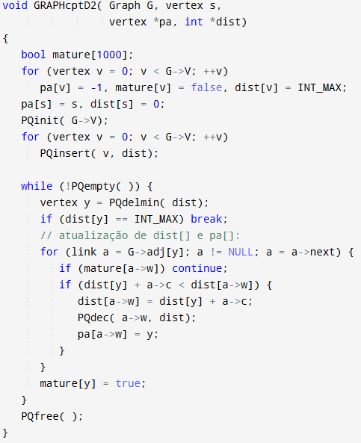
Implementação do Algoritmo

Slide 7

Dijkstra Pathfinding Visualization in Rome

Slide 8
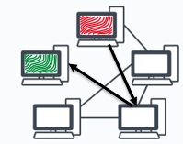
Solução com o Algoritmo de Dijkstra
Navegação em mapas
Calcula a rota mais eficiente, economizando tempo e recursos.
Benefício: Facilita a navegação em tempo real.
Redes de computadores
Determina o caminho mais rápido para transmissão de dados.
Benefício: Melhora a eficiência e a velocidade da rede.

Slide 9
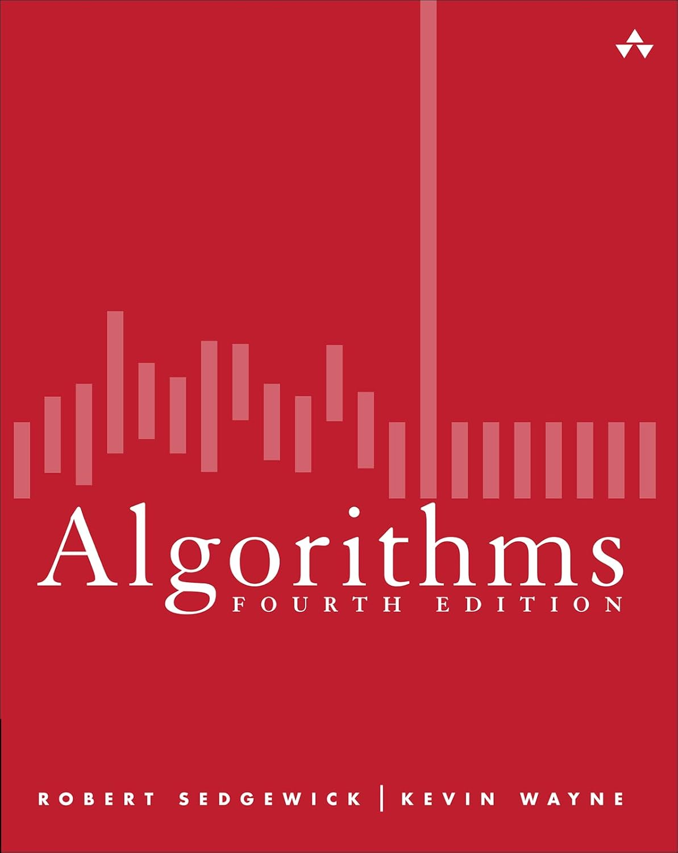
Reference
Chapter 4

